Slide 1

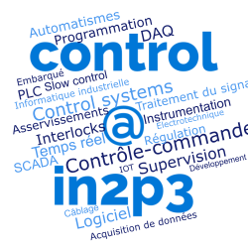

Solutions d’ intégration de systèmes de contrôle hétérogènes avec OPCUA
Katy SAINTIN
CEA/IRFU

Slide 2



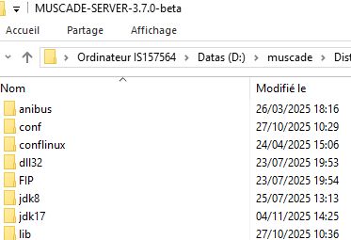
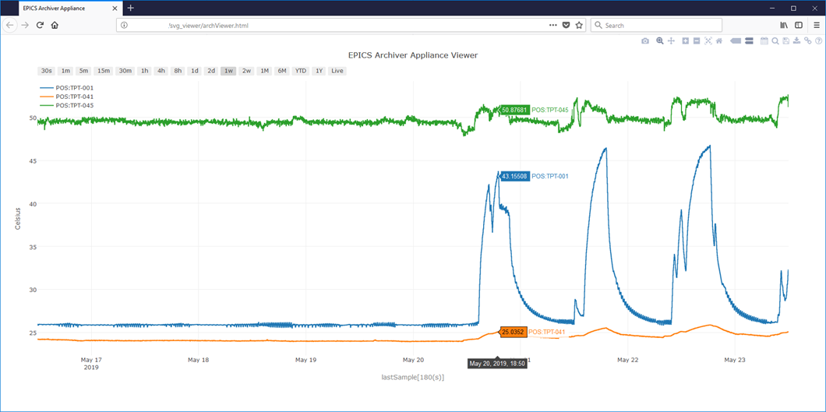


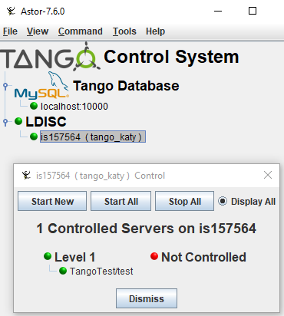

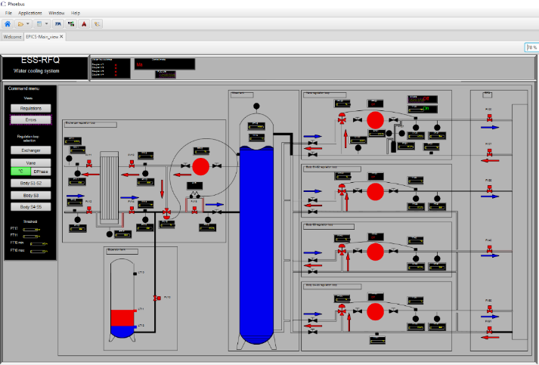





Contraintes techniques et humaines
Le laboratoire est divisé en 2 groupes :
Les informaticiens et les automaticiens
Les ressources sont limitées
Les compétences et expertises sont souvent uniques
Les informaticiens « n’ont pas de compétence »
en programmation automate.
+ ❤️ ligne de commande, Linux
- 😤 IHM, Java et Windows
Les automaticiens « n’ont pas de compétence »
sur les SCADAs utilisés EPICS , TANGO ..
+ ❤️ IHM, les clients légers Web, Windows et pas contre Java
- 😤 ligne de commande et linux
Notes:
Oversimplify the situation
Automaticien hate command line and love Windows Desktop / Drap and Drop tool
Developers hate Windows Deskop and love command line

Slide 3






Les 2 SCADAs supportés à l’IRFU
Pour les “petites” expériences compactes :
Solution propriétaire (40 aine projets ISEULT)
µ SCADa Embarqué tout intégré
Seulement 2 développeurs (plus qu’1)
Principales caractéristiques :
Windows (devs en cours pour Linux)
Protocoles SIEMENS PLC
Archivage intégré et optimisé
Gestionnaire d’alarmes intégré
Serveur développé en Java
IHM en Java Swing pour le serveur et les clients
Gestion de la sécurité avec des certificats
Mode magnéto
Solution complète réalisée en
Pour les accélérateurs et télescopes :
Projets internationaux ESS, BNL, SARAF …
Framework complets
Large communauté de developpeurs
Principales caractéristiques :
Linux et Windows
Plusieurs drivers et protocoles supportés, SIEMENS
Service d’archivage Archiving Appliance
Gestionnaire d’alarmes basé sur Kafka
Serveurs IOC en C , C++, Python, Java, LabVIEW’s.
IHM en Java SWT, Java FX, python, QT
IHM de supervision avec CS-Studio (Java FX)
Client léger Web (DBWR)
Solution qui utilise de nombreuses technologies

Slide 4

Principaux objectifs
Fournir une IHM intuitive qui ne requiert pas de compétences expertes dans les SCADAs pour générer la COM
Réduire les erreurs humaines et le coût en temps de développement en automatisant la génération
Accroître l’autonomie des utilisateurs et leur permettre de se focaliser sur leur domaine d’expertise
S’APPUYER SUR UNE EQUIPE SUPPORT
Supprimer le besoin d’un expert unique
“Par ce que seul on va plus vite, mais ensemble on va plus loin”

Slide 5
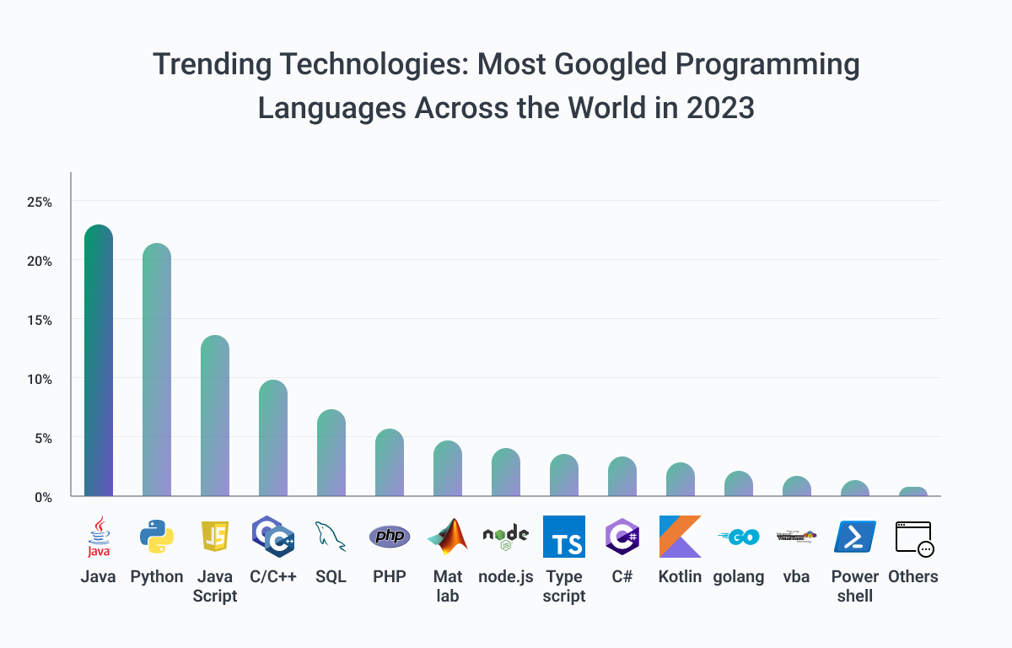
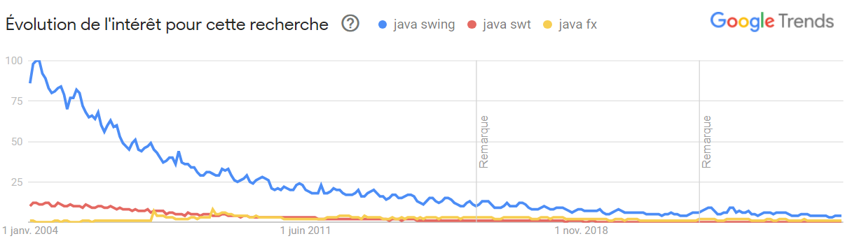
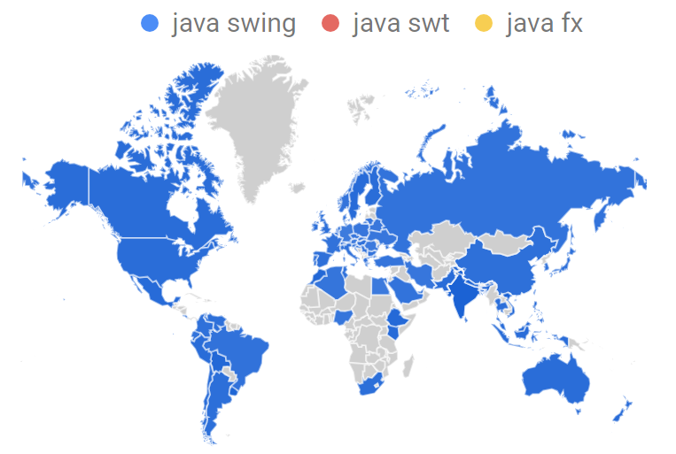
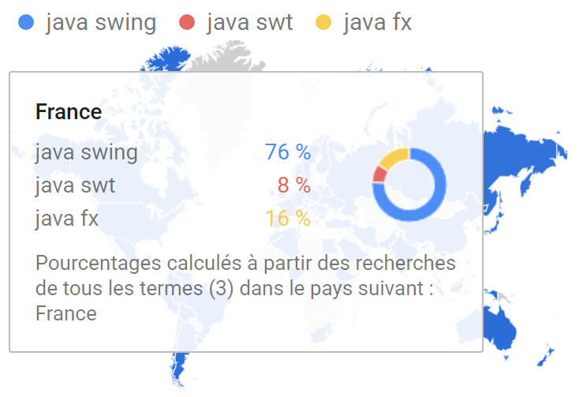
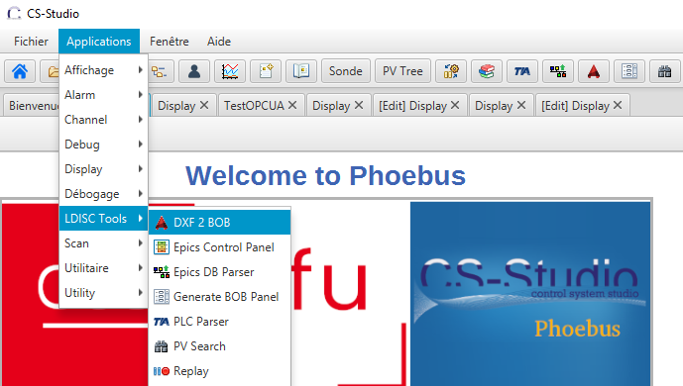
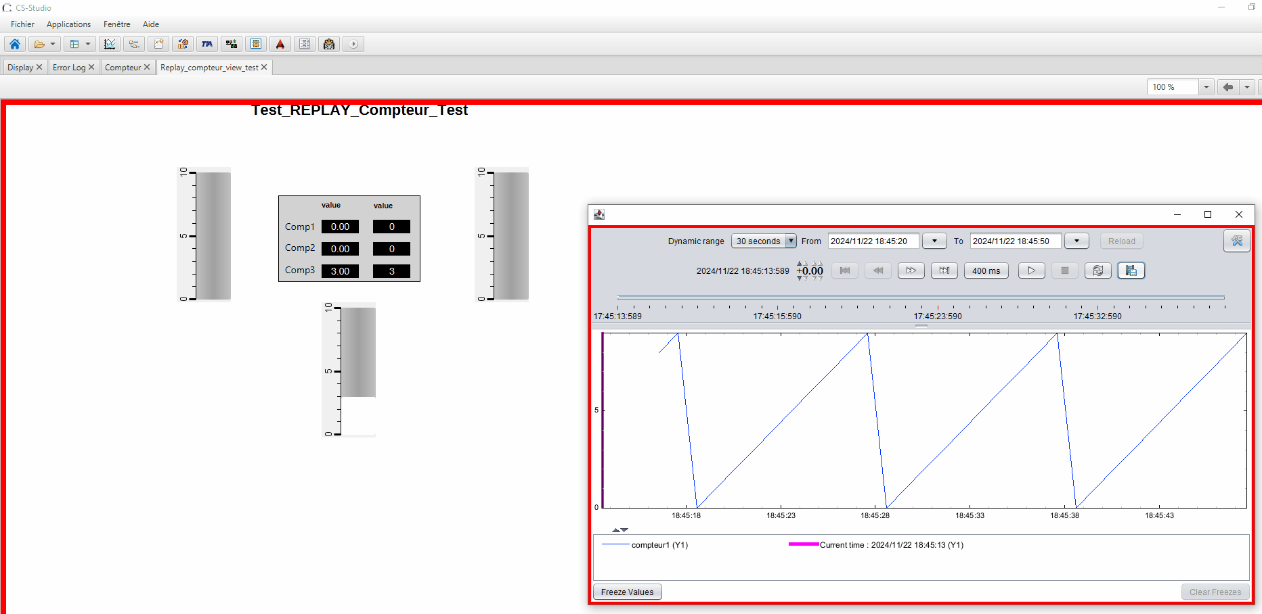
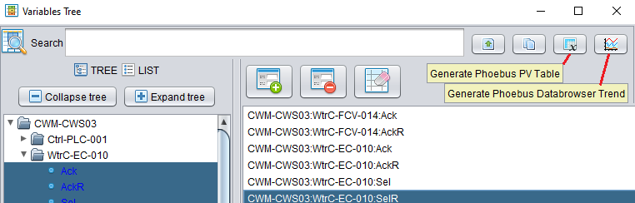
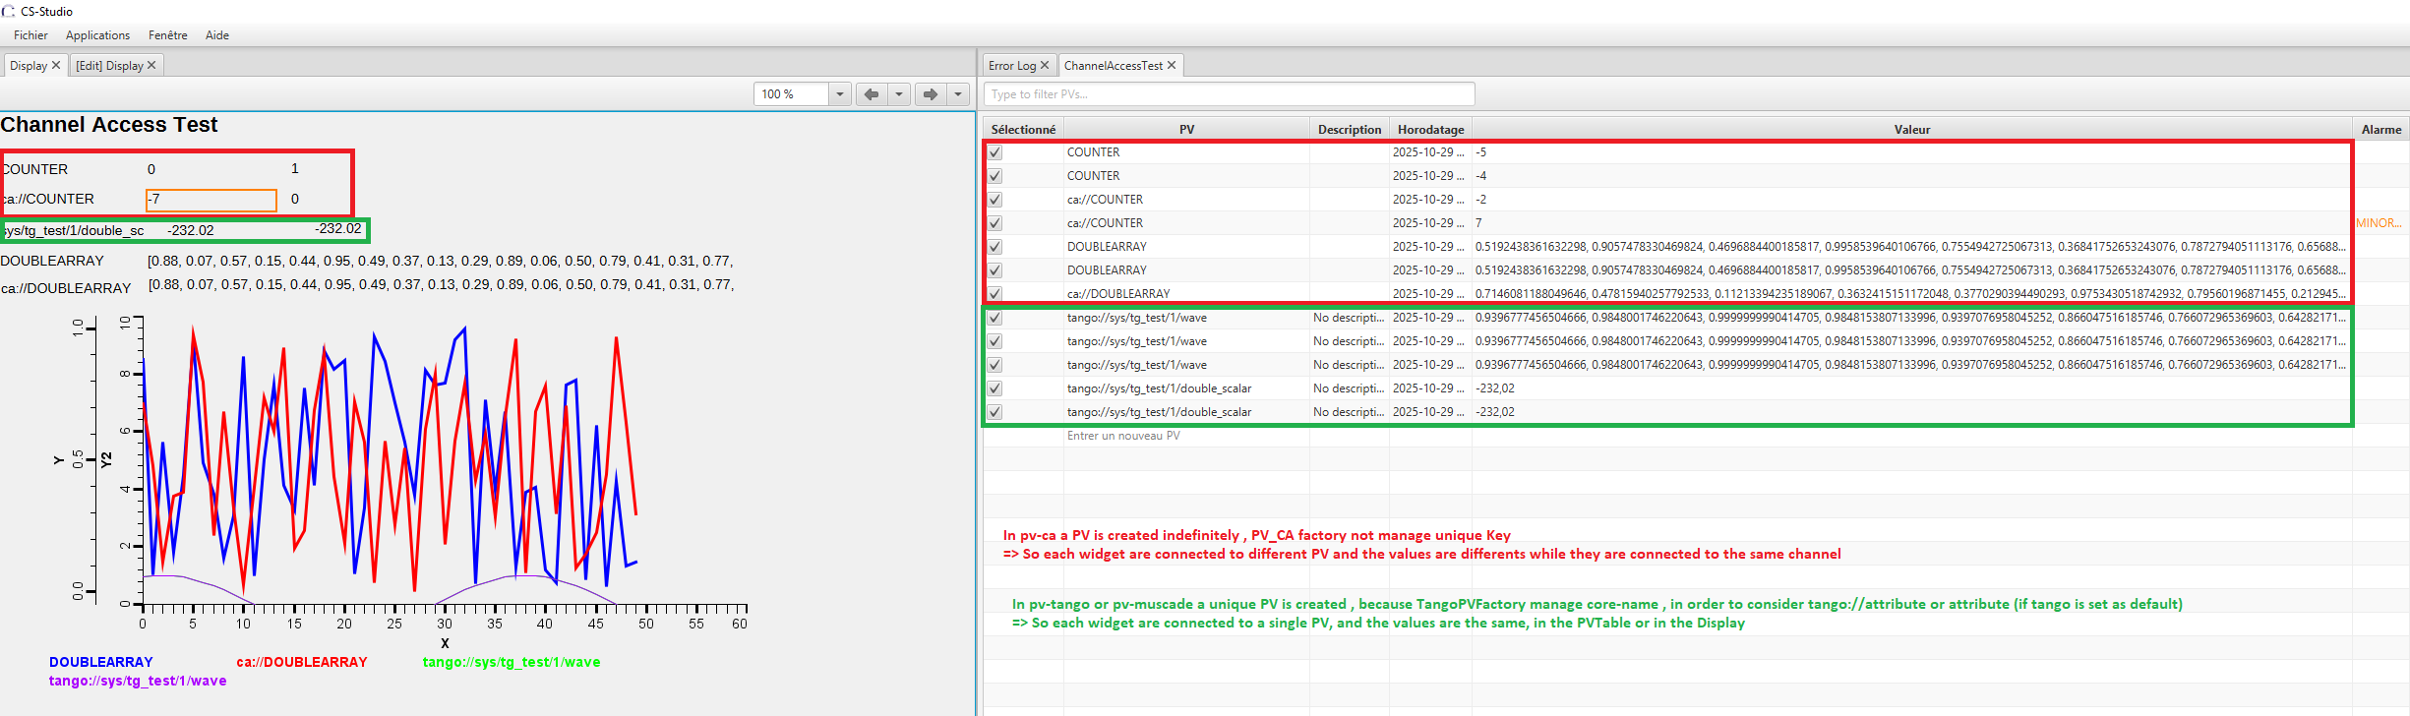
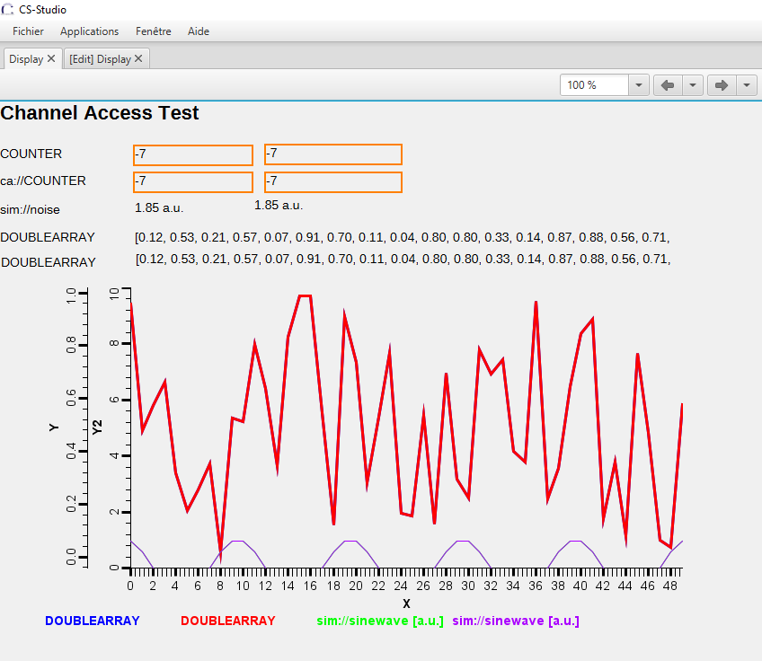
Choix de Java pour les IHM
Portabilité (pas de maîtrise des postes clients)
Java Swing/AWT (pure Java) toujours disponible dans la JDK, contrairement à SWT et JavaFX
Orienté objet , design pattern MVC, réutilisation de nombreuses librairies et de Widgets (GUI Strategies ICALEPCS 2023)
Jive, ATKPanel (TANGO), CS-Studio et Appliance (EPICS), ont le mérite d’exister et d’être un passage obligé
Certains « reproches » faits sur les IHM découlent parfois de « faiblesses » côté serveur (voir design pattern MVC)
© Google Trend
© ParallelStaff : Top GUI Frameworks to Consider in 2023
Solutions : Les contributions (PR) sont les bienvenues sur CS-Studio
Utilisant des outils « drag&drop »
Indépendantes de l’OS cible (postes développeurs, opérateurs)
Faciles à installer et configurer (packages binaires autonomes)
Profitables à toutes la communauté EPICS, TANGO, Muscade …
Intégrées dans un seul outil (ex CS-Studio ou Web)
TangoPVFactory
Correction PVPool

Slide 6
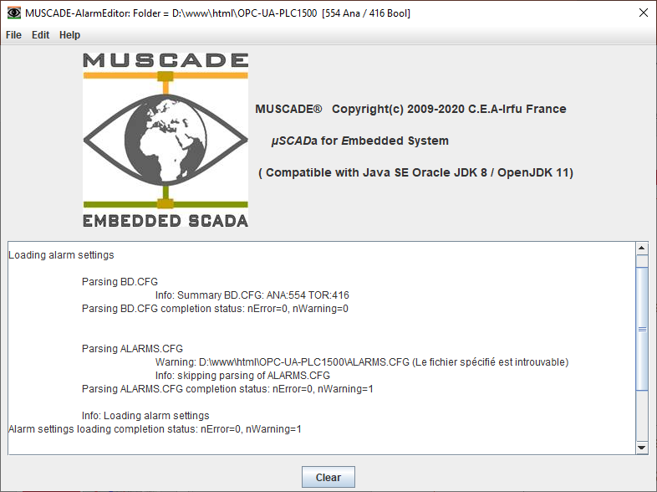

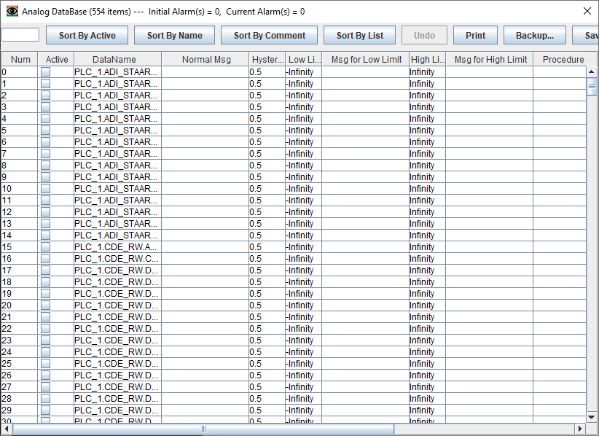

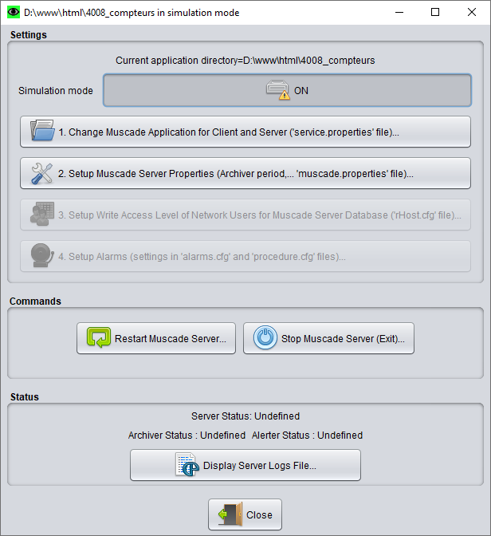

MUSCADE Anibuild
IHM “intuitive” : Windows
1 Sélection du protocole
2 Parsing du fichier Siemens TIA Portal
3 Réglage des paramètres
4 Génération du projet Muscade Serveur
5 Déploiement du projet du serveur sur Windows
Etapes réalisées par l’automaticien
Notes:
Cliquez sur Insertion puis En-tête/Pied pour saisir les champs « Evènement – Date » et « Service » ; puis cliquer sur Appliquer partout.

Slide 7


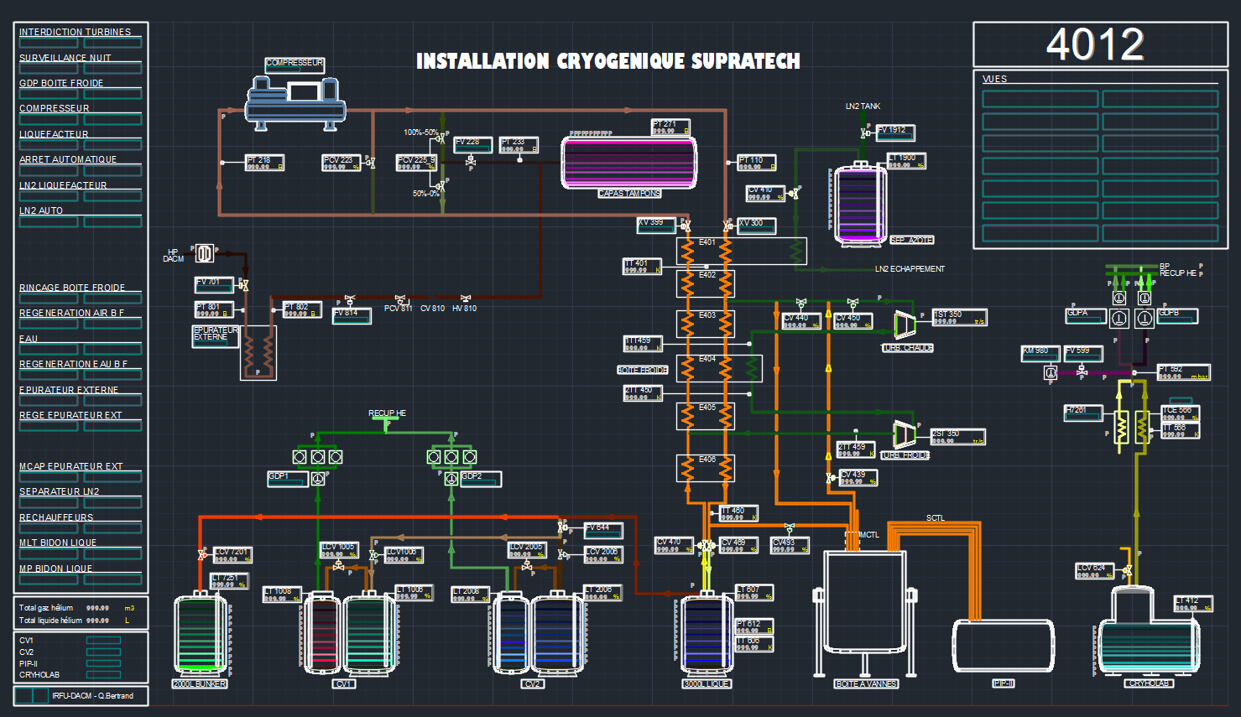


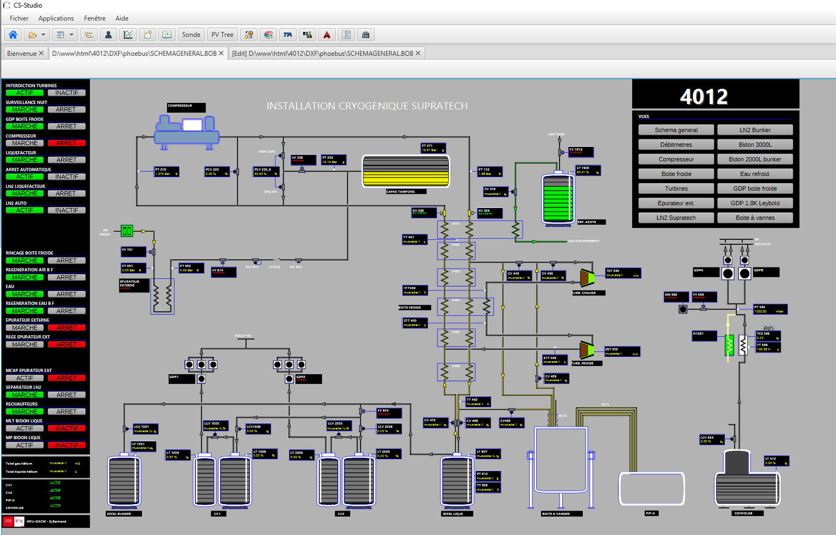

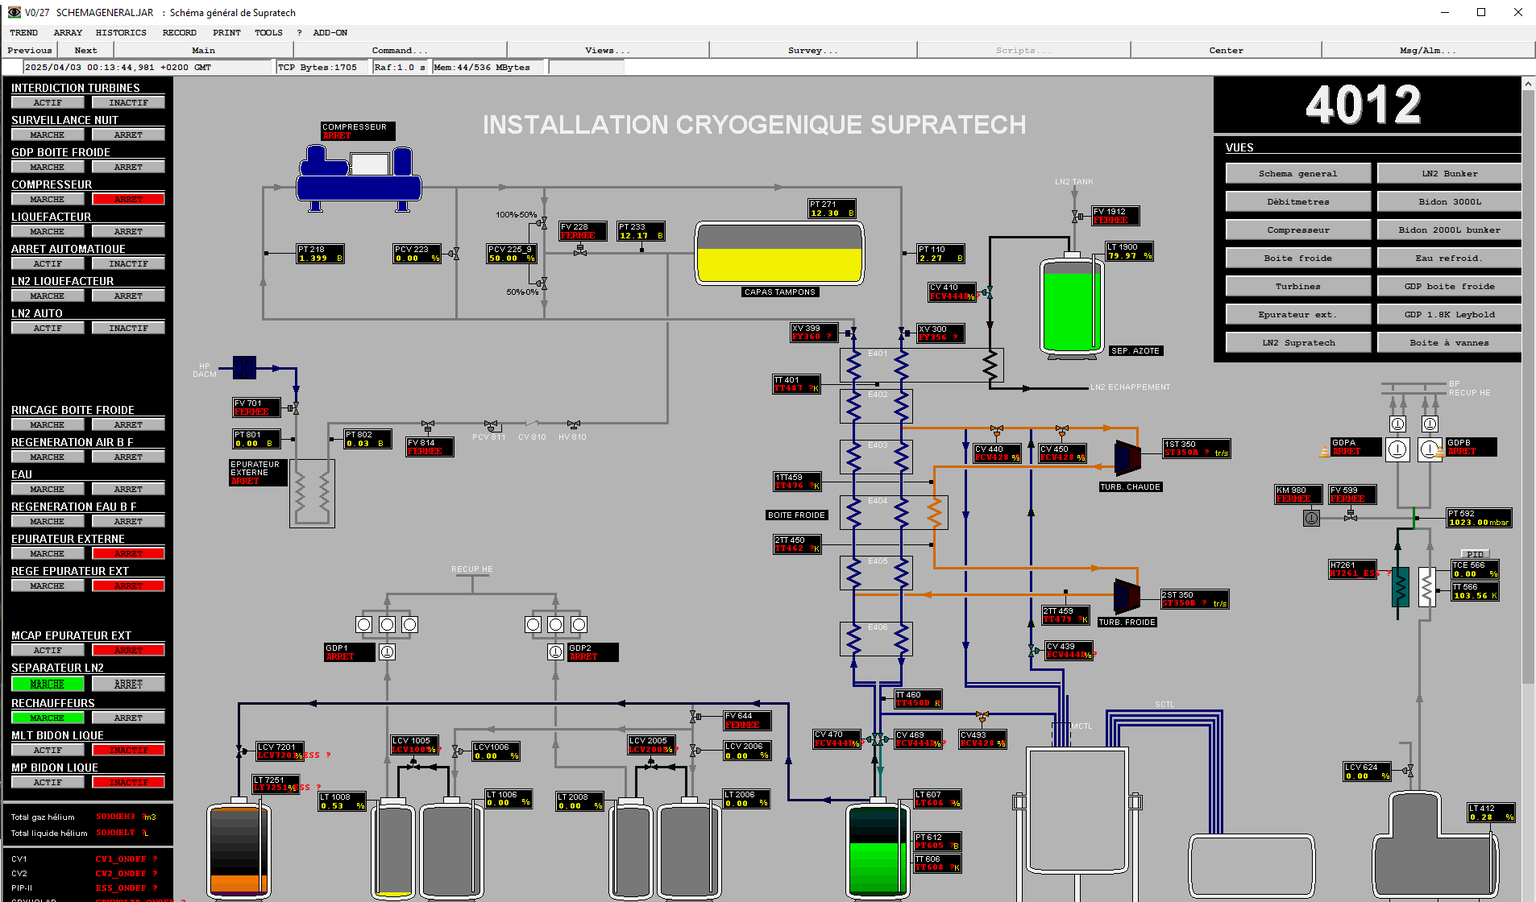
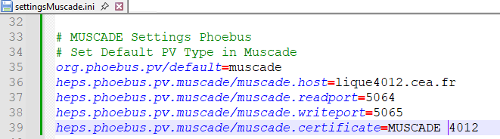
IHM de supervision pour Muscade
Voir présentations : - « Stratégies IHM à l’IRFU/SOLEIL» Workshop ICALEPCS 2023 CapTown
- « Control-Studio Phoebus for Muscade » Talk EPICS meeting 2025 Oxford
DXF2BOB : convertisseur AutoCAD
=>
ANIBUS : convertisseur AutoCAD
=> SWING
Développement de PVMuscadeFactory dans Phoebus
Notes:
Cliquez sur Insertion puis En-tête/Pied pour saisir les champs « Evènement – Date » et « Service » ; puis cliquer sur Appliquer partout.

Slide 8
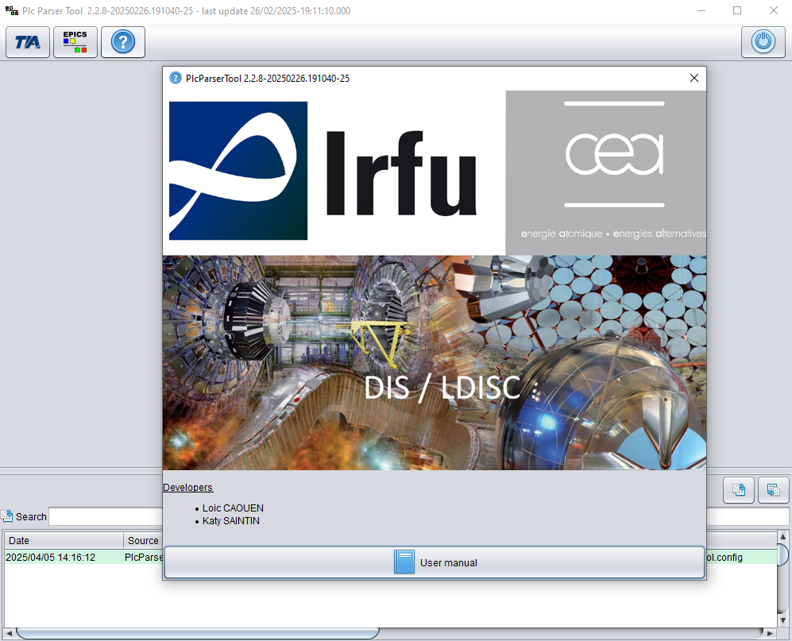
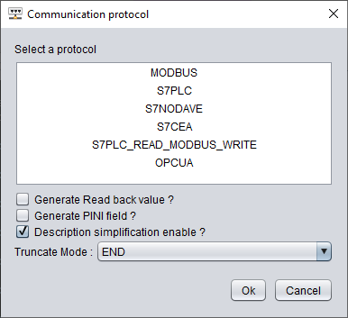
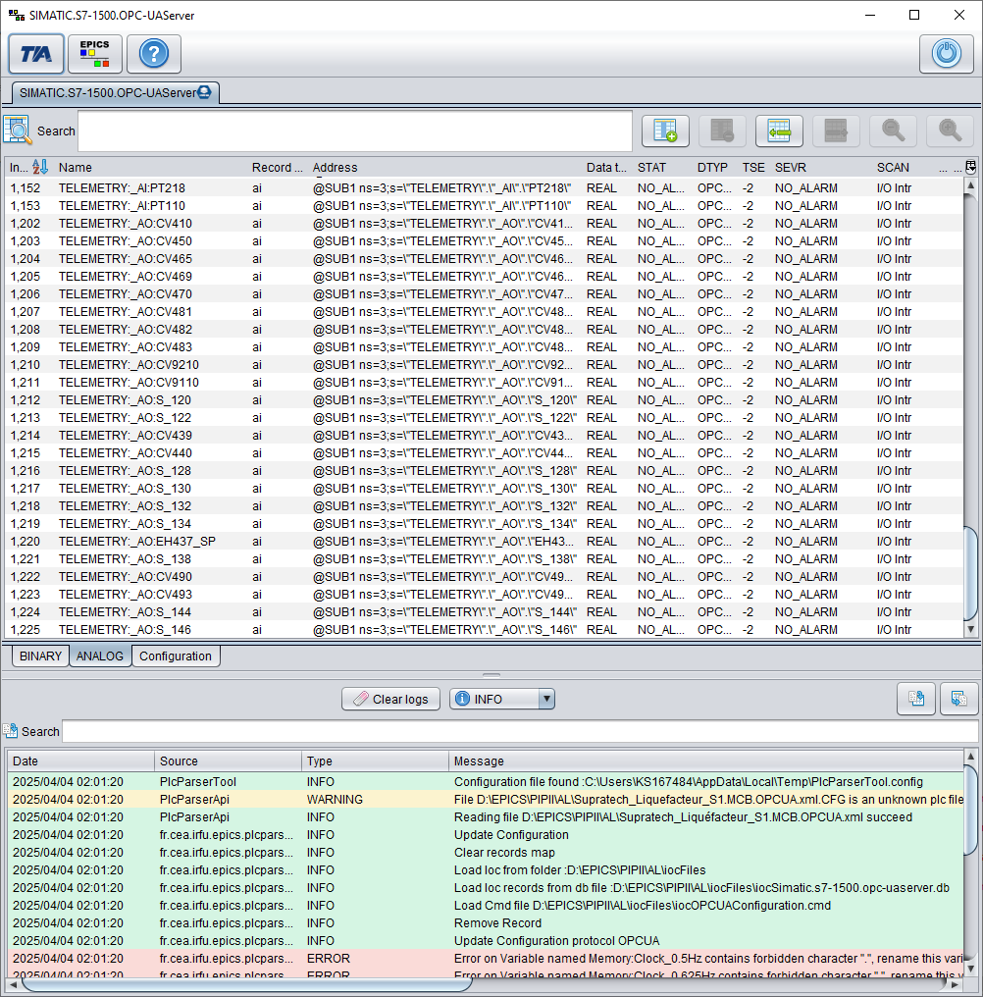
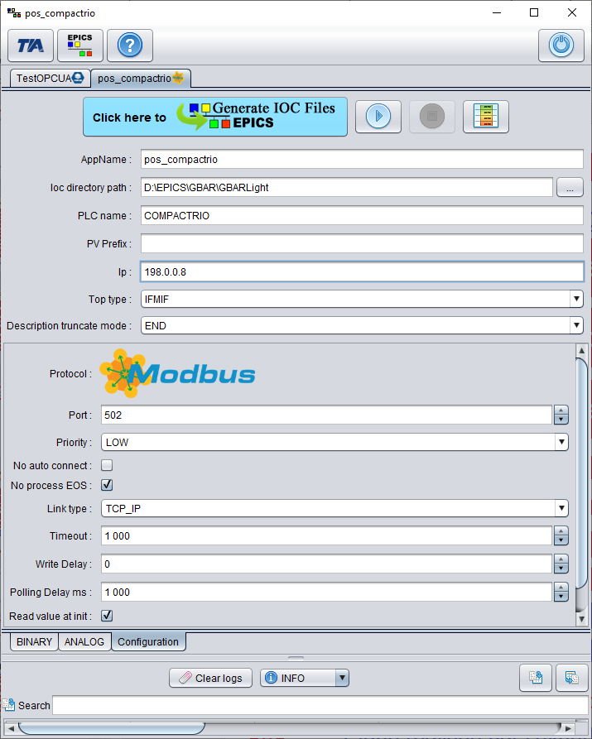
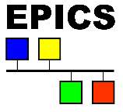
EPICS PLC PARSER TOOL
Voir présentation ICALEPCS 2019 NY
IHM intuitive : Windows et Linux
1 Sélection du protocole
2 Parsing du fichier Siemens TIA Portal
3 Réglage des paramètres & utilitaires intégrés
4 Génération de la base de données et de la configuration EPICS
5 Déploiement de l’IOC EPICS sur le serveur
Etapes réalisées par l’automaticien
Etape réalisée par l’expert EPICS
Notes:
Cliquez sur Insertion puis En-tête/Pied pour saisir les champs « Evènement – Date » et « Service » ; puis cliquer sur Appliquer partout.

Slide 9





Drivers supportés des 2 SCADAs
Modbus Mark Rivers (Based on Asyn)
S7PLC Dirk Zimoch
S7 CEA support 2020 in house dev CEA
OPCUA support 2023 Ralph Lange
S7 CEA
        Nouveaux développements 2025
OPC UA SDK for Java - Prosys OPC
License Prosys OPC Ltd ( binaire = 570 €/an)
DOI - JACoW-ICALEPCS2021-MOPV026
Version gratuite ou License
Notes:
Cliquez sur Insertion puis En-tête/Pied pour saisir les champs « Evènement – Date » et « Service » ; puis cliquer sur Appliquer partout.

Slide 10



Les points forts
Voir présentation EPICS meeting ISIS Oxford 2025
Interopérabilité : communication indépendamment de la plateforme
Sécurité : Cryptage des données et authentification
Modèle de données : Flexible et adressage simple via des chemins “Node Id”
Protocole standard : Ouvert et largement adopté et supporté
PIP II (Proton Improvement Plan-II) :
EPICS OPCUA pour le système de contrôle principal
MUSCADE OPCUA for le système de refroidissement cryo

Slide 11
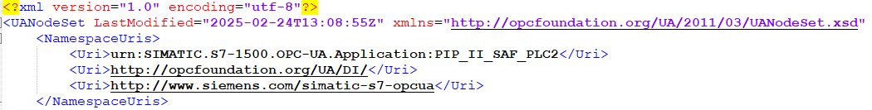

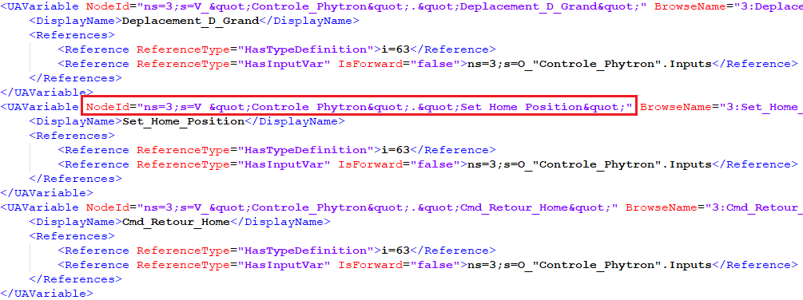
2 OPCUA TIA Portal XML File
~ 7000 variables
11

Slide 12
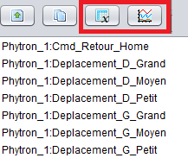
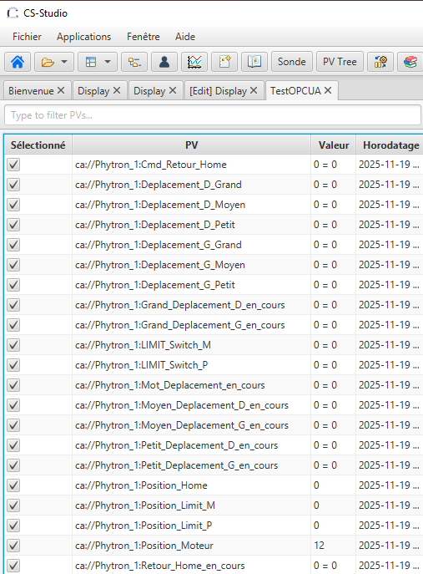
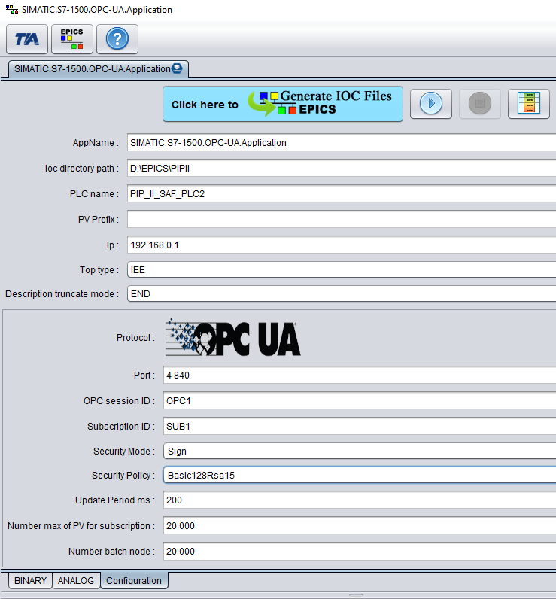
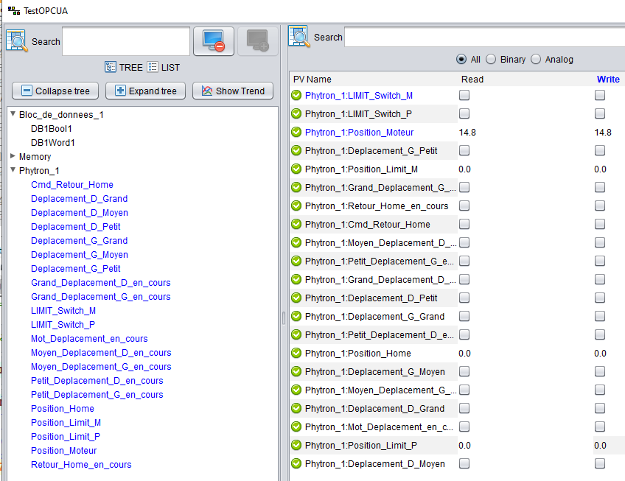
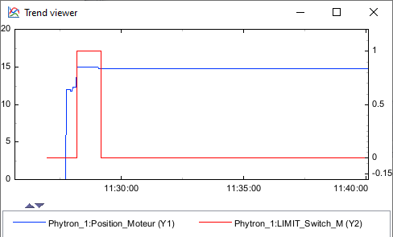
3 Réglages des paramètres et tests
Table des PV basée sur VisualDCT
Paramètres EPICS & OPCUA
PV Tree
Fonctionnalités :
Ajout / Suppression PV
Ajout / Suppression de champs EPICS
Configuration groupée (sélection multiple)
Ajout d’un préfix de PV
Génération fichiers EPICS (db cmd),
Génération liste PV, config alarmes & archivage
Utilitaires intégrés (basée sur Java Swing) :
Outil de recherche
Vue de logs / Filtre (Log Viewer TANGO)
Simulation d’IOC (IOC Java avec Caj) => Dev IHM CS-Studio
Arbre des PV séparateur « : » (Jive TANGO)
Panneau de contrôle générique (ATKPanel TANGO)
Trend JLChart (TANGO) => fonctions mathématiques, statistiques, export (csv) …
Générateur de Table (*.pvs) et de Trend (.plt) CS-Studio.

Slide 13
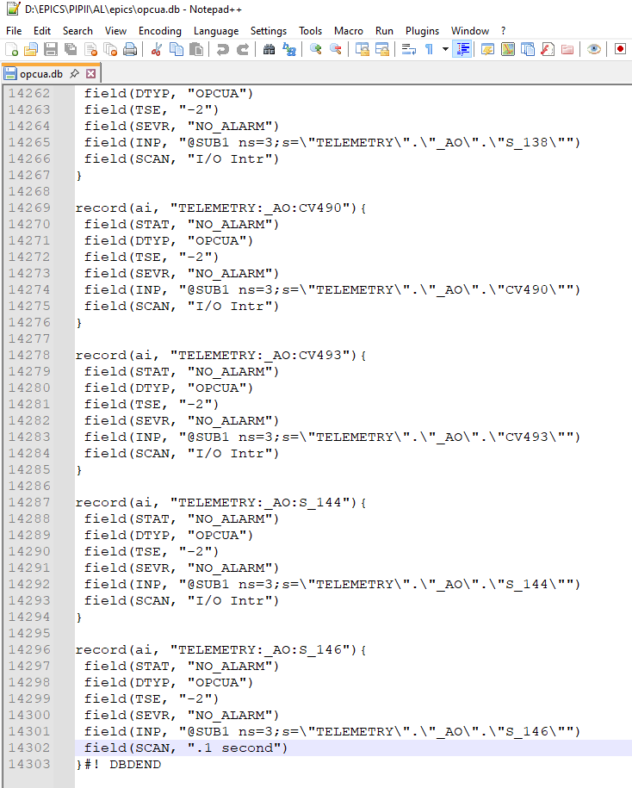

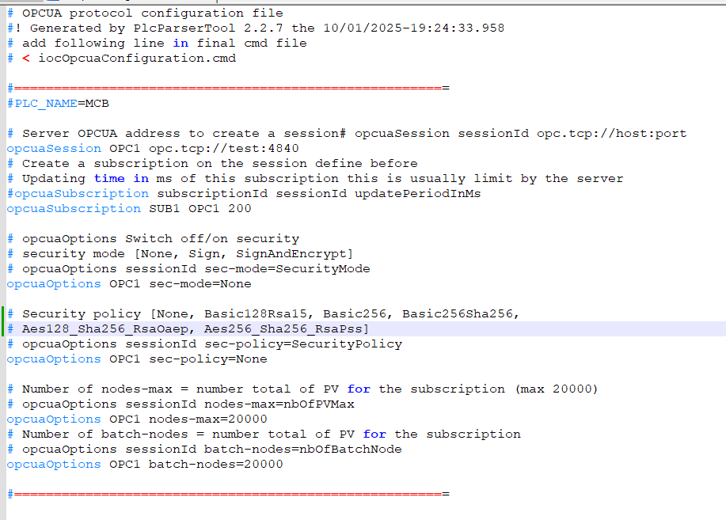
4 Génération de la base de données et de la configuration EPICS
Notes:
Cliquez sur Insertion puis En-tête/Pied pour saisir les champs « Evènement – Date » et « Service » ; puis cliquer sur Appliquer partout.

Slide 14
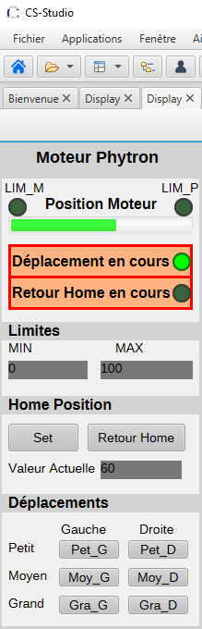
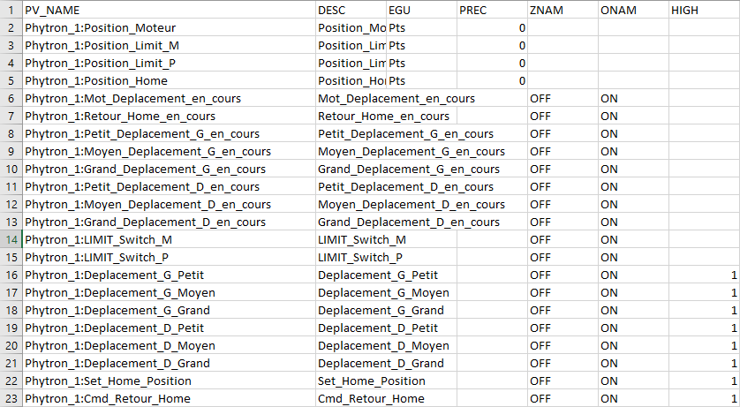

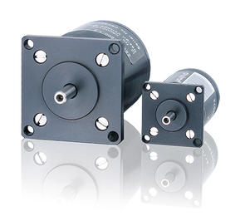
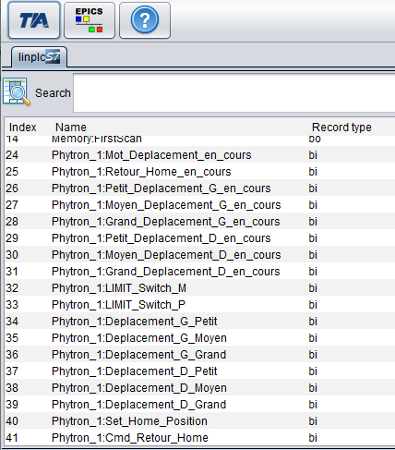
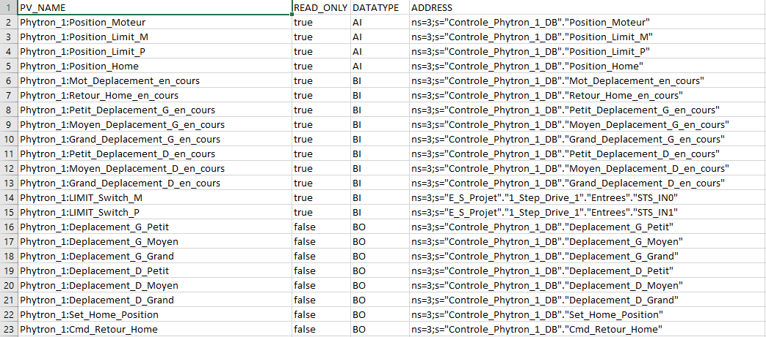
Pilotage d’autres systèmes que des PLC avec OPCUA
Exemple pilotage de moteurs Phytron (pas à pas haute résolution) avec OPCUA
2 fichiers de configuration csv :
  Liste des PV , champs EPICS
  Communication OPCUA , Node Id
2 générations possibles :
.
.
Driver support OPCUA
Notes:
Cliquez sur Insertion puis En-tête/Pied pour saisir les champs « Evènement – Date » et « Service » ; puis cliquer sur Appliquer partout.

Slide 15
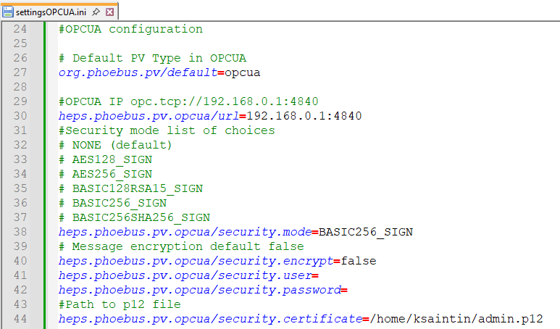
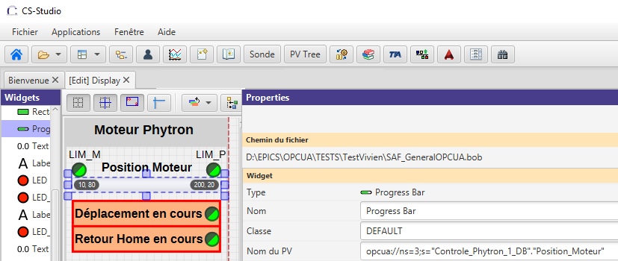
Perspectives R&D OPCUA
IOC EPICS Java (CAJ Channel Access Java)
  Driver support OPCUA (déploiement sur Windows / Linux)
Passerelles SCADA vers OPCUA serveur (Achat licence PROSYS SDK Server)
  Muscade (configuration basée sur MuscadeDB)
  EPICS (configuration avec une liste de PV)
Phoebus CS-Studio OPCUA
Notes:
Cliquez sur Insertion puis En-tête/Pied pour saisir les champs « Evènement – Date » et « Service » ; puis cliquer sur Appliquer partout.

Slide 16

Des questions ?
Merci pour votre attention
katy.saintin@cea.fr

